Slide 1
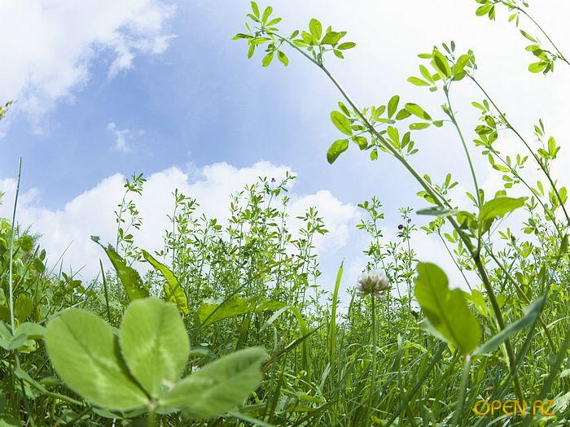
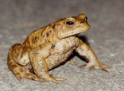
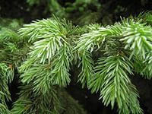
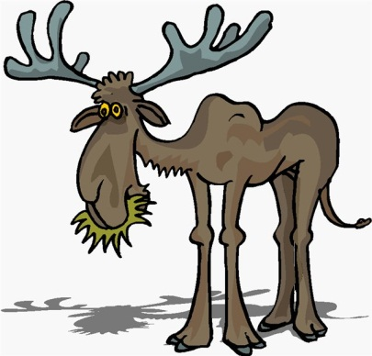
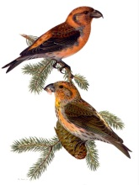
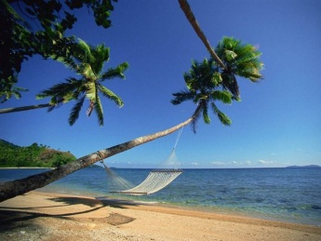
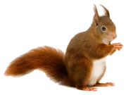
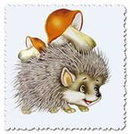
НЕДЕЛЯ БЕЗ ЖЕСТОВ
Знания по природоведению
ИГРА ДЛЯ ЭРУДИТОВ с 4 по 11 класс
Правила игры просты:
Все ответы начинаются с той буквы алфавита, около которой записан вопрос.
Особая чувствительность организма к некоторым веществам.
Кто из животных делает запасы на зиму в дупле?
Санитар леса это…
Что можно собирать осенью в лесу?
На каком дереве клесты вьют себе гнезда?
У кого тело покрыто иголками?
В бородавках вся спина, пучеглазые глаза. Человеку не опасна, но полезная она …
Животные, тело которых покрыто шерстью…
Самое большое животное.
Самое большое животное в Тульских лесах.
Разновидностью этого полезного ископаемого мы пишем на школьной доске.
Зеленая одежда земли.
Для исправления осанки нужно заниматься лечебной ….
Листья хвойных растений
Сторона света противоположная Северу.
УЧИТЕЛЬ: Лобанова В.А.

Slide 2
Ответы:
А-Аллергия. Б-Белка. В-Волк. Г-Грибы Е-Ель. Ё-Ёж. Ж-Жаба. З-Звери. К-Кит.
Л-Лось. М-Мел. Р-Растения. Ф-Физкультурой. Х-Хвоя. Ю-Юг.
Загадки:
Прыгает пружинка – зеленая спинка
С травинки на былинку с ветки на травинку (КИЧЕНЗУК).
2. Был белый дом, чудесный дом,
Но что-то застучало в нем.
И он разбился, и оттуда
Живое выбежало чудо –
Такое теплое, пушистое и золотое.
УЧИТЕЛЬ: Лобанова В.А.

Slide 3
Вопросы с 0 по 3 класс.
Какое время года наступило?
Какие листья на деревьях осенью?
Назови первый, второй и третий месяца осени.
Почему дует сильный ветер и опадают листья?
Какие тучи плывут по небу осенью?
ЗАГАДКИ:
С людьми дружит – дом сторожит?
Шерсть мягкая – когти острые?
Летом гуляет – зимой отдыхает?
Кто в лесу зимой холодной ходит злой, голодный?
Какое слово лишнее и почему?
ПОМИДОР | КАРТОФЕЛЬ | КАПУСТА | ЯБЛОКО
РЕПА | ЛУК | ОГУРЕЦ | ЛИМОН
УЧИТЕЛЬ: Лобанова В.А.

